Slide 1
Zukunftssicher Lernen – aber ohne Haftungssorgen
PD Dr. Michael Beurskens, LL.M. (Chicago), LL.M. (Gew. Rechtsschutz), Att. at Law (New York)

Slide 2
Was behandeln wir heute?
Haftung
1
Was ist eigentlich "Haftung"?
Urheberrecht
2
Was sollte ich zum Urheberrecht wissen?
Geschichte
a
Wie kam es zu den heutigen Problemen?
Umfang
b
Wer darf mir was verbieten?
Ausnahmen
c
Inwieweit ist die Hochschule privilegiert?
Datenschutz
Gegenstand
3
Was sollte ich zum Datenschutz wissen?
Eigenes Bild
a
Was schützt der Datenschutz?
Studenten
b
Was gilt für das Recht am eigenen Bild / Wort?
Prüfungen
4
Was gilt bei Rechtsverletzungen durch Studenten?
Fazit
5
Was ist bei ePrüfungen zu beachten?
6
Was sollte man von diesem Vortrag mitnehmen?

Slide 3
THE FOLLOWING PRESENTATION HAS BEEN APPROVED FOR
ALL ACADEMICS
IMAGES © MICROSOFT, INC. AND ITS AFFILIATES UNLESS OTHERWISE NOTED

Slide 4

Was Sie sich wahrscheinlich wünschen…
„600 Worte oder 10%“

Slide 5

Was Sie stattdessen bekommen…

Slide 6
Was ist eigentlich "Haftung"?
1
Haftung

Slide 7
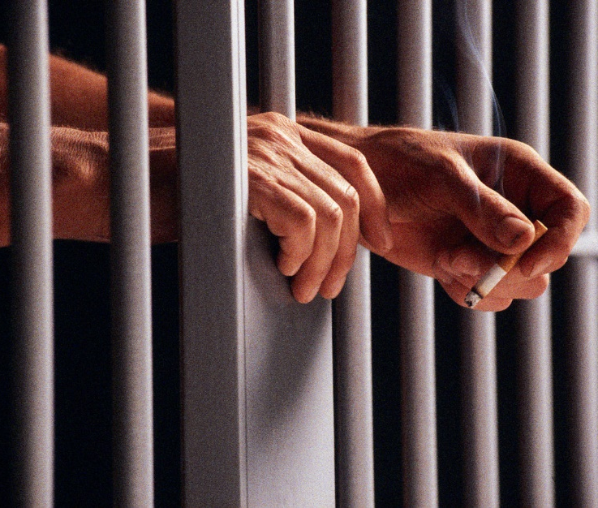


Was droht uns eigentlich?
Was ist eigentlich "Haftung"?
Unterlassung (+Abmahnkosten)
Schadensersatz
Bußgeld (Ordnungswidrigkeit)
Geldstrafe
Freiheitsstrafe (Gefängnis)
Haftung

Slide 8
Wer haftet? (Artikel 34 Grundgesetz)
Was ist eigentlich "Haftung"?
Verletzt jemand in Ausübung eines ihm anvertrauten öffentlichen Amtes die … Amtspflicht, so trifft die Verantwortlichkeit … die Körperschaft, in deren Dienst er steht.
Bei Vorsatz oder grober Fahrlässigkeit bleibt der Rückgriff vorbehalten.
Haftung

Slide 9
Was bedeutet das? BGH, Urteil vom 16.01.1992, I ZR 36/90
Was ist eigentlich "Haftung"?
Neben einer etwaigen – aus § 839 Abs. 1 BGB i.V. mit Art. 34 GG folgenden – Haftung des Landes Nordrhein-Westfalen kommt eine eigene Schadensersatzhaftung des Professors gegenüber dem Verlag nicht in Betracht.
Für den Unterlassungsanspruch … gelten die Amtshaftungsgrundsätze nicht.
Haftung

Slide 10
Was gilt für „User generated Content“? § 19 TMG – Speicherung von Informationen
Was ist eigentlich "Haftung"?
Diensteanbieter sind für fremde Informationen, die sie für einen Nutzer speichern, nicht verantwortlich, sofern
sie keine Kenntnis von der rechtswidrigen Handlung oder der Information haben …, oder
sie unverzüglich tätig geworden sind, um die Information zu entfernen oder den Zugang zu ihr zu sperren, sobald sie diese Kenntnis erlangt haben.
Satz 1 findet keine Anwendung, wenn der Nutzer dem Diensteanbieter untersteht oder von ihm beaufsichtigt wird.
Haftung

Slide 11
Welche anderen Risiken bestehen?
Was ist eigentlich "Haftung"?
Prüfungsanfechtung
Disziplinarverfahren
Presse
Haftung

Slide 12
Was sollte ich zum Urheberrecht wissen?
2
Urheberrecht

Slide 13

Brave New World?
Was sollte ich zum Urheberrecht wissen?
Urheberrecht
Elektronischer Semesterapparat
Gigapedia.org / Library.nu
Google Books

Slide 14
Warum ist das Urheberrecht bloß so kompliziert?
Was sollte ich zum Urheberrecht wissen?
©
Urheberrecht

Slide 15
Wie kam es zu den heutigen Problemen?
a
Urheberrecht
Geschichte

Slide 16
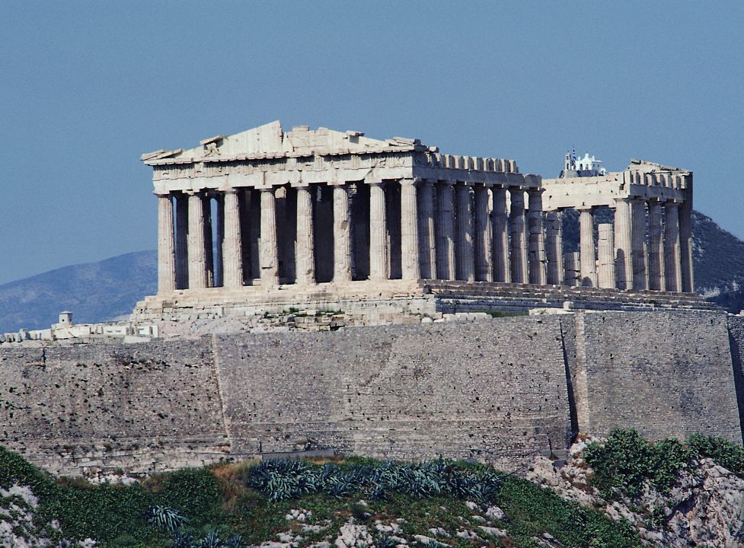

Slide 17
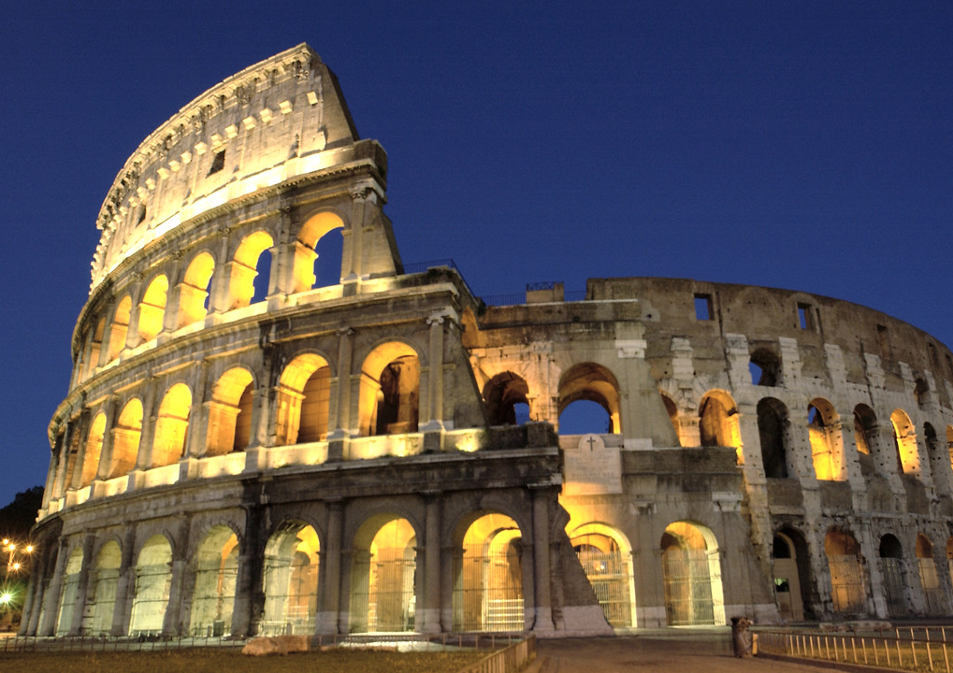

Slide 18
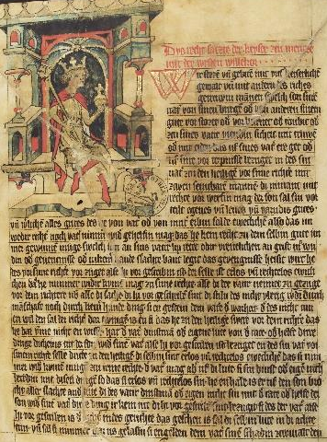
Allen, die unrecht verfahren und sündigen mit diesem Buch, denen sende ich diesen Fluch und denen, die Falsches hinzu erdichten:
Der Aussatz soll sie dann vernichten [...]. Wer dem Teufel ohne Ende will zugehören, der sende ihm diese Urkunde und fahre zu der Hölle Grunde.
Eike von Repgow, Sachsenspiegel in hochdeutscher Übersetzung von Paul Kaller, München 2002, S. 15
1220

Slide 19
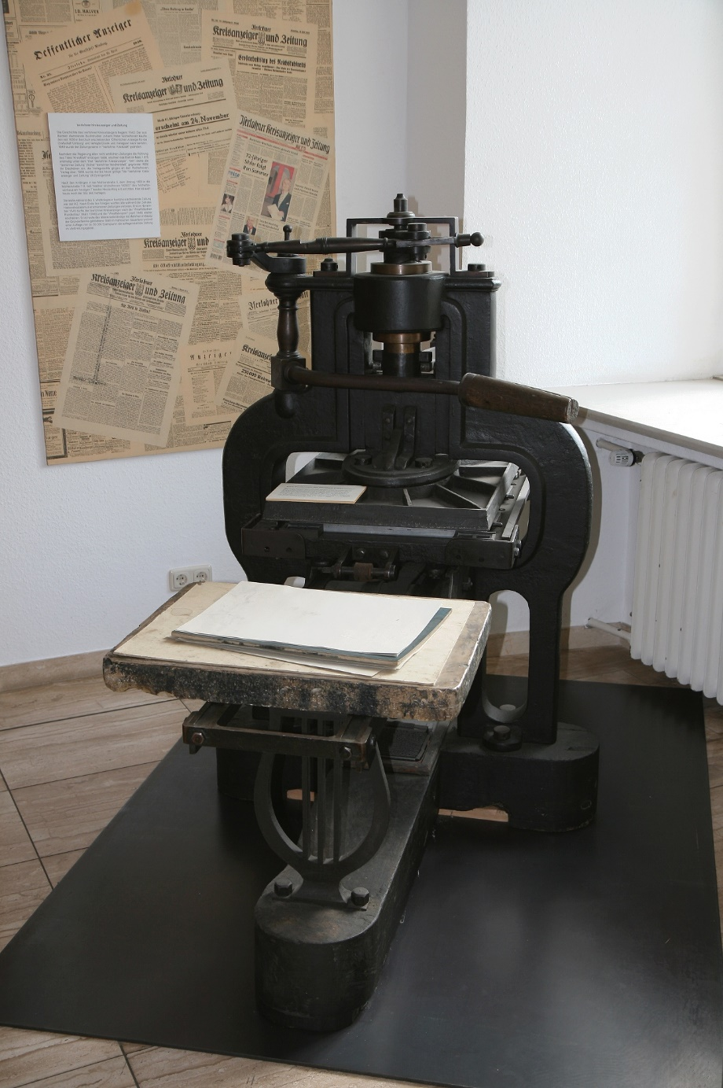
1440

Slide 20
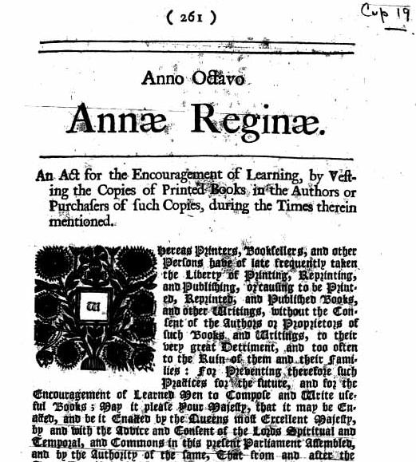
1710

Slide 21
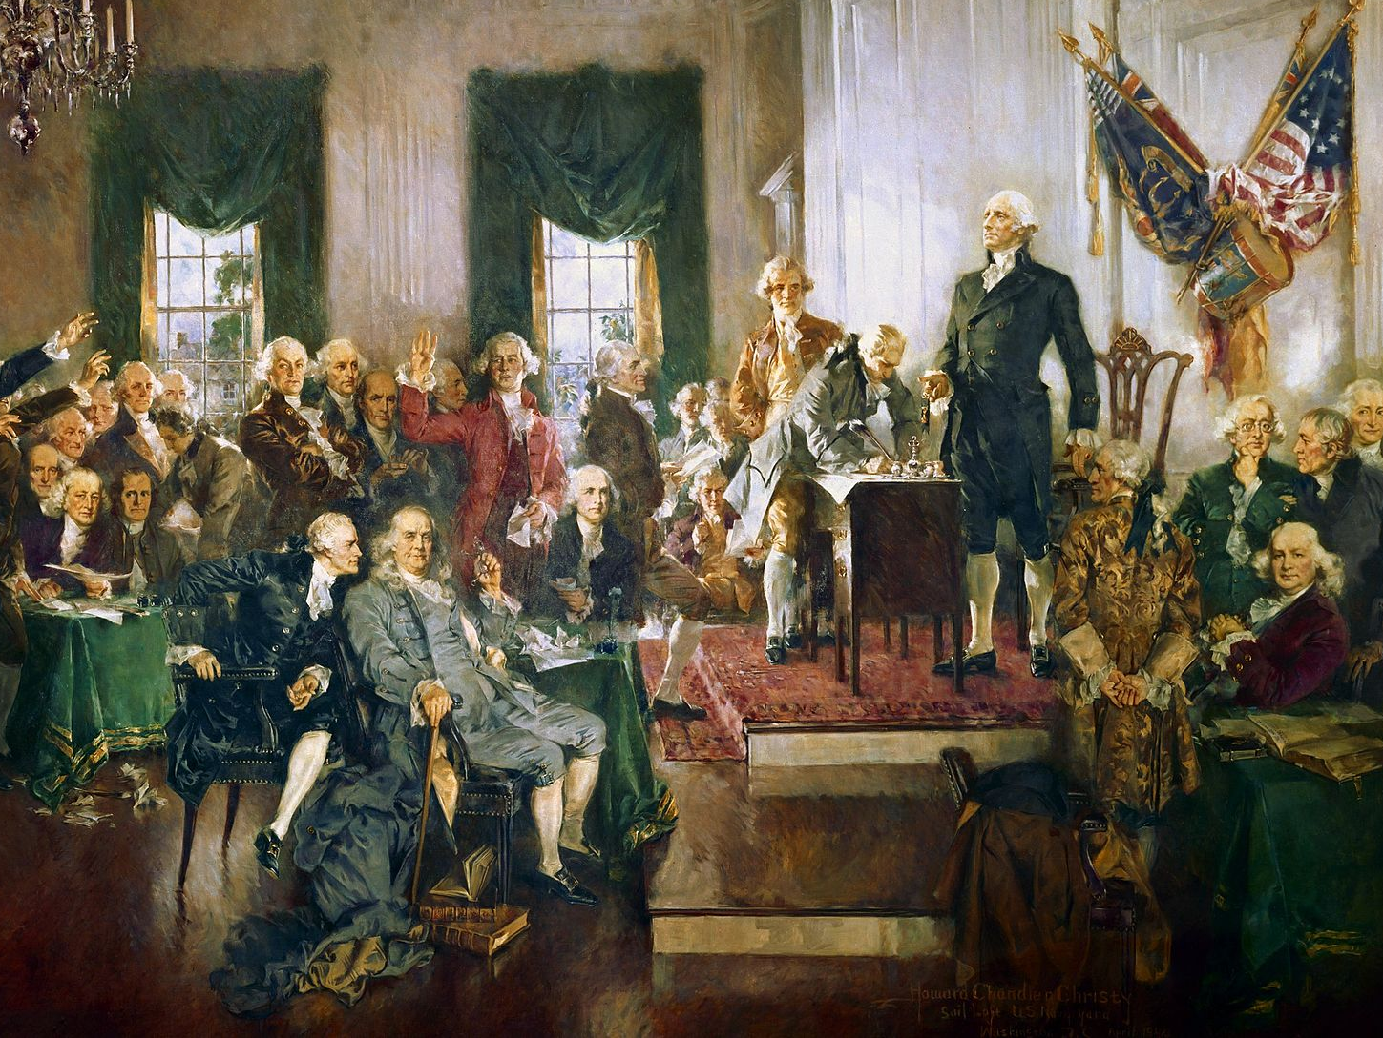
The Congress shall have Power To promote the Progress of Science and useful Arts, by securing for limited Times to Authors and Inventors the exclusive Right to their respective Writings and Discoveries
1787

Slide 22
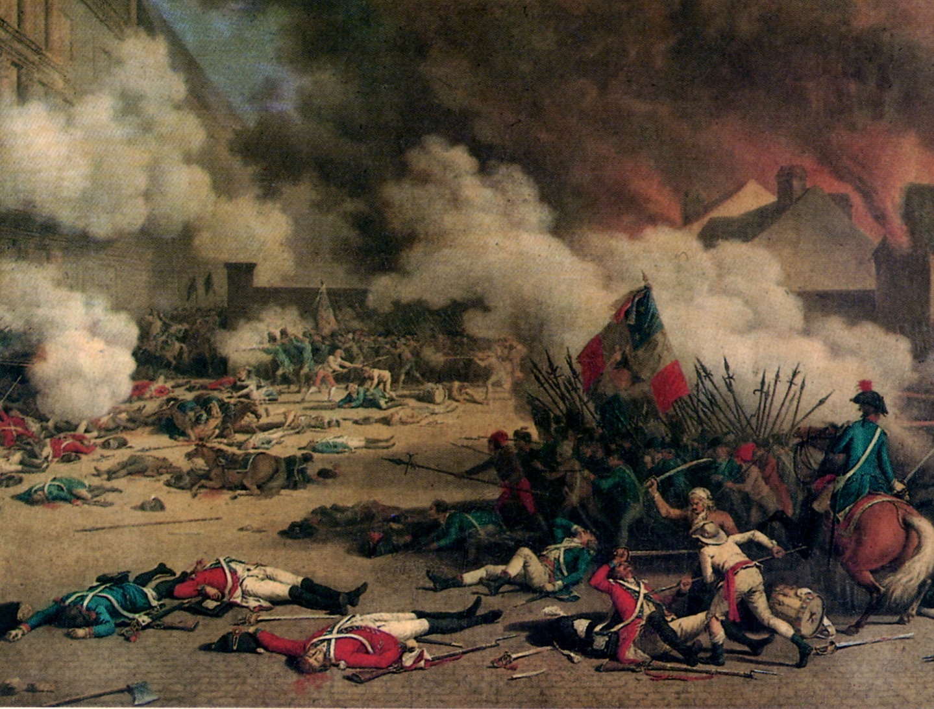
la plus sacrée, la plus personelle de toutes les propriétés est l'ouvrage fruit de la pensée d'un écrivain
1792
1791

Slide 23
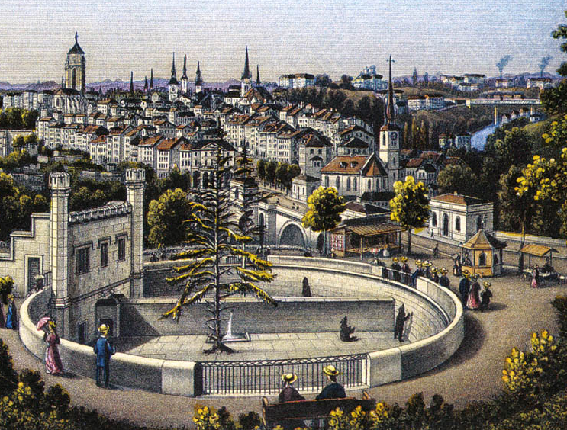
Die Staatsoberhäupter des Deutschen Reiches, Belgiens, Spaniens, Frankreichs, Großbritanniens, Haitis, Italiens, Liberias, der Schweiz und Tunesiens, gleichmäßig von dem Wunsche beseelt, in wirksamer und möglichst gleichmäßiger Weise das Urheberrecht an Werken der Literatur und Kunst zu schützen, haben den Abschluss einer Übereinkunft zu diesem Zweck beschlossen.
1886

Slide 24
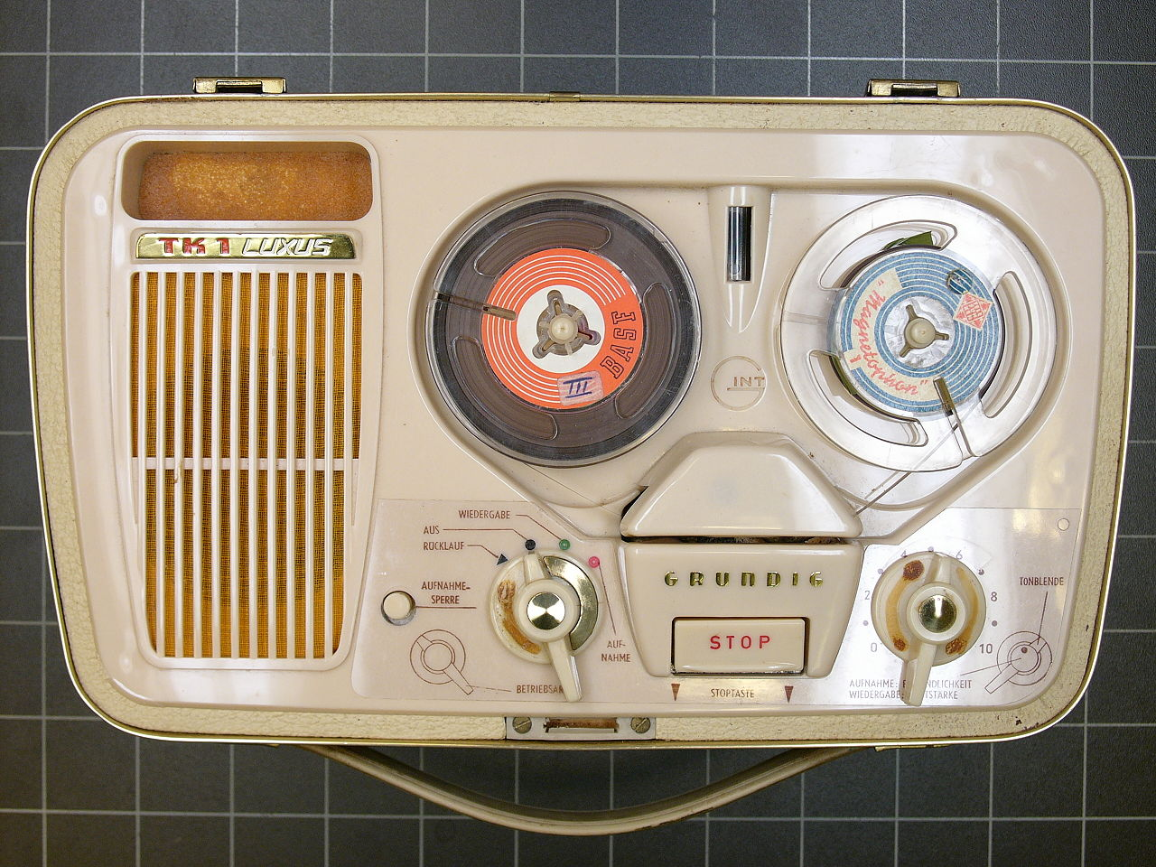
Tonbandgerät By Hannes Grobe CC-BY-SA-2.5 (http://creativecommons.org/licenses/by-sa/2.5)], via Wikimedia Commons
1965
1960

Slide 25

Gesetz über Urheberrecht und verwandte Schutzrechte (Urheberrechtsgesetz)
1965

Slide 26

“The VCR is to the American film producer and the American public as the Boston strangler is to the woman home alone.“
Jack Valenti, (1982)

Slide 27
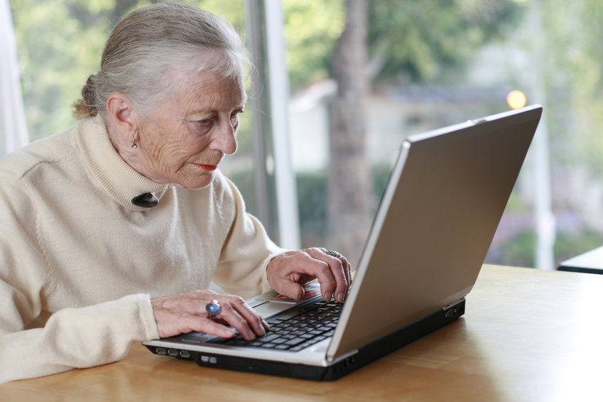
1993

Slide 28

Übereinkommen über handelsbezogene Aspekte der Rechte des geistigen Eigentums
1994

Slide 29

WIPO Copyright Treaty
1996

Slide 30

Richtlinie 2001/29/EG zur Harmonisierung bestimmter Aspekte des Urheberrechts und der verwandten Schutzrechte in der Informationsgesellschaft
2001

Slide 31

Art. 73 Grundgesetz
(1) Der Bund hat die ausschließliche Gesetzgebung über:
9. den gewerblichen Rechtsschutz, das Urheberrecht und das Verlagsrecht;
"Berlin reichstag CP" by Cezary Piwowarski - Praca własna. Licensed under Creative Commons Attribution-Share Alike 3.0 via Wikimedia Commons

Slide 32
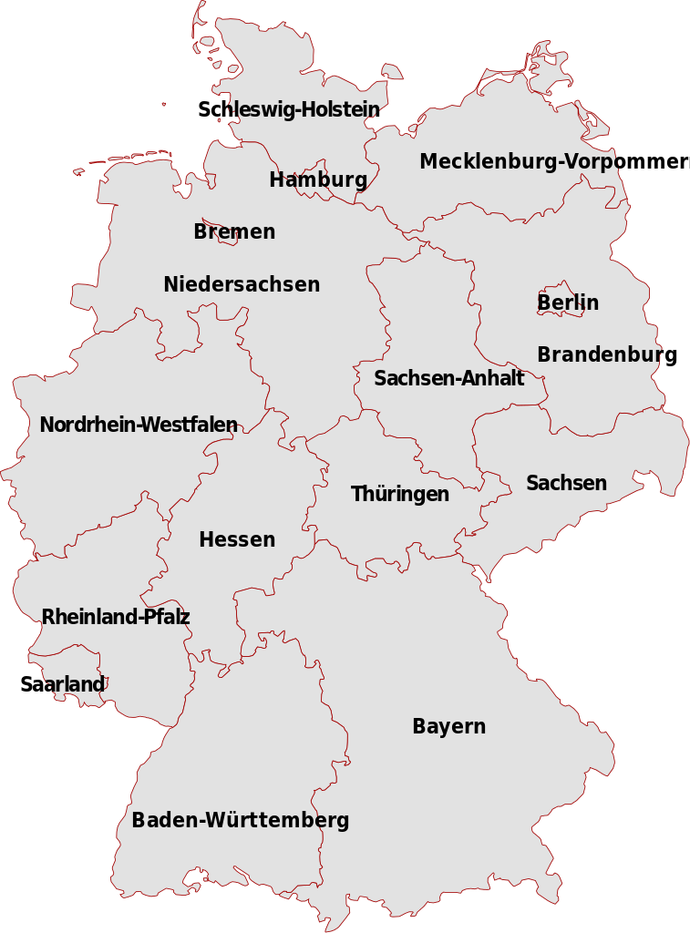
By David Liuzzo [CC-BY-SA-2.0-de (http://creativecommons.org/licenses/by-sa/2.0/de/deed.en)], via Wikimedia Commons
Art. 70 Grundgesetz
(1) Die Länder haben das Recht der Gesetzgebung, soweit dieses Grundgesetz nicht dem Bunde Gesetzgebungsbefugnisse verleiht.

Slide 33
Wer darf mir was verbieten?
b
Urheberrecht
Umfang

Slide 34

Gibt es „das“ Urheberrecht bzw. „das“ Copyright?
Wer darf mir was verbieten?
Urheberrecht
©
©
Umfang

Slide 35
Was schützt das Urheberrecht? § 2 UrhG - Geschützte Werke
Wer darf mir was verbieten?
(2) Werke im Sinne dieses Gesetzes sind nur persönliche geistige Schöpfungen.
Urheberrecht
Umfang

Slide 36
Was ist alles nicht geschützt?
Wer darf mir was verbieten?
Gesetze, Urteile, amtliche Bekanntmachungen…
Tatsachen (Meßergebnisse, etc.)
Trivialitäten
„Altes Zeug“ (Urheber mehr als 70 Jahre tot)
Urheberrecht
Umfang

Slide 37
Wann liegt eine „persönliche geistige Schöpfung“ vor?
Wer darf mir was verbieten?
„Ein Himmelbett als Handgepäck“: Ja
„ Tausendmal berührt, tausendmal ist nix passiert“: Nein
„Wir fahr’n, fahr’n, fahr’n auf der Autobahn“: Nein
Teile eines Nummernsystems zur Anordnung eines Briefmarkenkatalogs („Michel-Katalog“): Nein
3 Ausschnitte eines Films von jeweils rund einer Minute ( „Paul und Paula“): Ja
Urheberrecht
Umfang

Slide 38
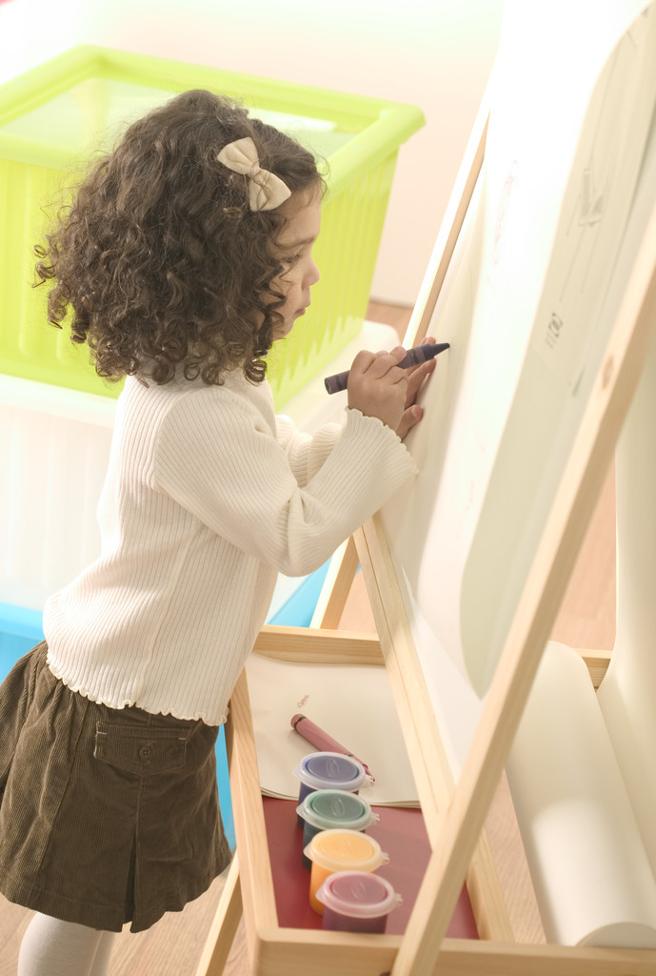
Wer ist Urheber?
Wer darf mir was verbieten?
Derjenige, der das Werk gestaltet hat
Nicht: Arbeitgeber, Unternehmen, Verlage
Aber: Ausschließliche Nutzungsrechte
Urheberrecht
Umfang

Slide 39
Wie sieht das in der Universität aus?
Wer darf mir was verbieten?
Professoren / Mitarbeiter:
Studenten:
Verlage:
wissenschaftliche Texte
Eigene Beiträge (Foren, Wikis)
Ausschließliche Rechte
Urheberrecht
Umfang

Slide 40
Und wie sieht das in der Internetrealität aus?
Wer darf mir was verbieten?
„© 2007, Prof. Dr. Christian Müller“
„© 2007, Lehrstuhl Prof. Müller“
„© 2007, Universität zu Köln“
„“ (einfach nur abrufbare Datei)
Urheberrecht
Umfang

Slide 41
Was darf der Urheber verbieten? (1)
Wer darf mir was verbieten?
§ 15 UrhG – Allgemeines
(1) Der Urheber hat das ausschließliche Recht, sein Werk in körperlicher Form zu verwerten; das Recht umfaßt insbesondere
1. das Vervielfältigungsrecht (§ 16) ...
§ 16 Vervielfältigungsrecht
(1) Das Vervielfältigungsrecht ist das Recht, Vervielfältigungsstücke des Werkes herzustellen, gleichviel ob vorübergehend oder dauerhaft, in welchem Verfahren und in welcher Zahl.
Urheberrecht
Umfang

Slide 42
Was darf der Urheber verbieten? (2)
Wer darf mir was verbieten?
§ 15 UrhG – Allgemeines
(2) Der Urheber hat ferner das ausschließliche Recht, sein Werk in unkörperlicher Form öffentlich wiederzugeben (Recht der öffentlichen Wiedergabe).
§ 19a Recht der öffentlichen Zugänglichmachung
Das Recht der öffentlichen Zugänglichmachung ist das Recht, das Werk drahtgebunden oder drahtlos der Öffentlichkeit in einer Weise zugänglich zu machen, dass es Mitgliedern der Öffentlichkeit von Orten und zu Zeiten ihrer Wahl zugänglich ist.
Urheberrecht
Umfang

Slide 43
Aber wann ist eine Zugänglichmachung „öffentlich“?
Wer darf mir was verbieten?
§ 15 UrhG – Allgemeines
(3) Die Wiedergabe ist öffentlich, wenn sie für eine Mehrzahl von Mitgliedern der Öffentlichkeit bestimmt ist.
Zur Öffentlichkeit gehört jeder, der nicht mit demjenigen, der das Werk verwertet, oder mit den anderen Personen... durch persönliche Beziehungen verbunden ist.
Urheberrecht
Umfang

Slide 44
Welche Rechte hat ein Verlag?
Wer darf mir was verbieten?
§ 2 (1) Verlagsgesetz: „Der Verfasser hat sich während der Dauer des Vertragsverhältnisses jeder Vervielfältigung und Verbreitung des Werkes zu enthalten, die einem Dritten während der Dauer des Urheberrechts untersagt ist.“
§ 9 Verlagsgesetz: „In dem Umfang, in welchem der Verfasser […] verpflichtet ist, sich der Vervielfältigung und Verbreitung zu enthalten und sie dem Verleger zu gestatten, hat er […] dem Verleger das ausschließliche Recht zur Vervielfältigung und Verbreitung (Verlagsrecht) zu verschaffen.“
Urheberrecht
Umfang

Slide 45
Darf ich auf Beiträge verlinken, die anderswo abrufbar sind?
Wer darf mir was verbieten?
Ja, auch in gebührenpflichtige Datenbanken
Link urheberrechtlich irrelevant
Keine Umgehung von Schutzmechanismen
Urheberrecht
Umfang

Slide 46
Und was darf ich sonst? § 31 UrhG – Einräumung von Nutzungsrechten
Wer darf mir was verbieten?
Der Urheber kann einem anderen das Recht einräumen, das Werk auf einzelne oder alle Nutzungsarten zu nutzen (Nutzungsrecht). Das Nutzungsrecht kann als einfaches oder ausschließliches Recht sowie räumlich, zeitlich oder inhaltlich beschränkt eingeräumt werden. […]
Urheberrecht
Umfang

Slide 47
Welche Lizenz gilt für Cliparts in Powerpoint, Word & Co?
Wer darf mir was verbieten?
Wenn Sie Microsoft Office.com oder die Microsoft Office-Webanwendungen verwenden, haben Sie möglicherweise Zugriff auf Medienbilder, ClipArt, Animationen, Ton, Musik, Videoclips, Vorlagen und andere Formen von Inhalt („Medienelemente“), die mit der auf Office.com verfügbaren Software oder als Bestandteil eines zur Software gehörenden Diensts bereitgestellt werden. Sie sind berechtigt, die Medienelemente zu kopieren und in Projekten und Dokumenten zu verwenden.
Urheberrecht
Umfang
http://windows.microsoft.com/de-DE/windows-live/microsoft-services-agreement

Slide 48



Welche Schlagworte sollte man schon einmal gehört haben?
Wer darf mir was verbieten?
Open Content
Open Source Software (OSS)
Urheberrecht
Umfang
Open Access (OA)
Dlofink, http://www.flickr.com/photos/lofink/4344960203/

Slide 49


Was sind Creative Commons Lizenzen?
Wer darf mir was verbieten?
Urheberrecht
1.0
2.0
Umfang
3.0
4.0
unported
Portrait Lawrence Lessig by Joi Ito from Inbamura, Japan

Slide 50
Inwieweit ist die Hochschule privilegiert?
c
Urheberrecht
Ausnahmen

Slide 51

Inwieweit schützt das Grundgesetz die Hochschullehre?
Inwieweit ist die Hochschule privilegiert?
Urheberrecht
Art. 5 Grundgesetz
Kunst und Wissenschaft, Forschung und Lehre sind frei. Die Freiheit der Lehre entbindet nicht von der Treue zur Verfassung.
Ausnahmen

Slide 52
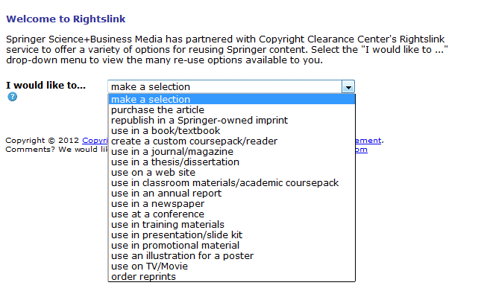
Wie sieht das in der Praxis aus? (1)
Inwieweit ist die Hochschule privilegiert?
Urheberrecht
Ausnahmen

Slide 53
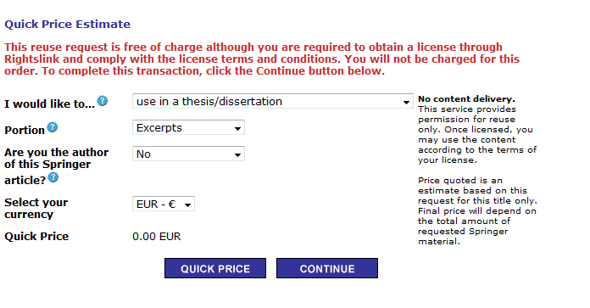
Wie sieht das in der Praxis aus? (2)
Inwieweit ist die Hochschule privilegiert?
Urheberrecht
Ausnahmen

Slide 54
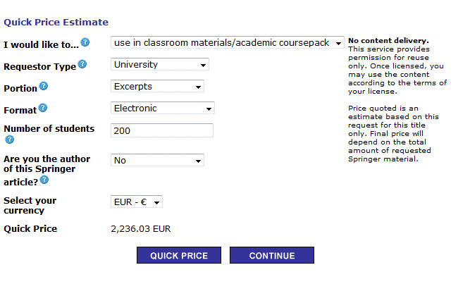
Wie sieht das in der Praxis aus? (3)
Inwieweit ist die Hochschule privilegiert?
Urheberrecht
2.236,03 Euro!
Ausnahmen

Slide 55

Muss ich wirklich über 2.000 € zahlen, um Auszüge aus Werken in der Lehre zu nutzen?
Inwieweit ist die Hochschule privilegiert?
Urheberrecht
Zitat
Lehre / Forschung
Die gute Nachricht:
Gesetzliche Schranken haben Vorrang!
Ausnahmen
Privatkopie

Slide 56
Darf man Kopien ausgeben oder Kopiervorlagen bereitstellen?
Inwieweit ist die Hochschule privilegiert?
§ 53 UrhG – Vervielfältigungen zum privaten und sonstigen eigenen Gebrauch
(3) Zulässig ist, Vervielfältigungsstücke … zum eigenen Gebrauch
zur Veranschaulichung des Unterrichts in Schulen… in der für die Unterrichtsteilnehmer erforderlichen Anzahl …
herzustellen …, wenn und soweit die Vervielfältigung zu diesem Zweck geboten ist.
Urheberrecht
Ausnahmen

Slide 57
Darf man Kopien für Prüfungen bereitstellen?
Inwieweit ist die Hochschule privilegiert?
§ 53 UrhG – Vervielfältigungen zum privaten und sonstigen eigenen Gebrauch
(3) Zulässig ist, Vervielfältigungsstücke … zum eigenen Gebrauch
für … Prüfungen in Schulen, Hochschulen … in der erforderlichen Anzahl
herzustellen …, wenn und soweit die Vervielfältigung zu diesem Zweck geboten ist.
Urheberrecht
Ausnahmen

Slide 58
Darf ich Materialien online bereitstellen? § 52a UrhG
Inwieweit ist die Hochschule privilegiert?
(1) Zulässig ist,
1. veröffentlichte kleine Teile eines Werkes, Werke geringen Umfangs sowie einzelne Beiträge aus Zeitungen oder Zeitschriften zur Veranschaulichung im Unterricht … ausschließlich für den bestimmt abgegrenzten Kreis von Unterrichtsteilnehmern oder
2. veröffentlichte Teile eines Werkes, Werke geringen Umfangs sowie einzelne Beiträge aus Zeitungen oder Zeitschriften ausschließlich für einen bestimmt abgegrenzten Kreis von Personen für deren eigene wissenschaftliche Forschung
öffentlich zugänglich zu machen, soweit dies zu dem jeweiligen Zweck geboten und zur Verfolgung nicht kommerzieller Zwecke gerechtfertigt ist.
Urheberrecht
Ausnahmen

Slide 59
Was ist „klein“?
Inwieweit ist die Hochschule privilegiert?
Teile eines Werkes (§ 46): 3-10 DIN A5 Seiten (absolut)
10%: Ok (OLG Karlsruhe, GRUR 1987, 818 – Referendarkurs)
Sobald der vervielfältigte Anteil das Werk ersetzen kann, ist die zulässige Obergrenze überschritten (Möhring/Nicolini/Decker § 53 Rn. 28; Dreier/Schulze/Dreier § 53 Rn. 33).
BGH: Höchstens 12 % und nicht mehr als 100 Seiten („Teile“ sind bis 25%, geringer Umfang bis 25 Seiten)
Urheberrecht
Ausnahmen

Slide 60
Wie lange dürfen Materialien online stehen?
Inwieweit ist die Hochschule privilegiert?
„soweit dies zu dem jeweiligen Zweck geboten und zur Verfolgung nicht kommerzieller Zwecke gerechtfertigt ist.“
„zur Veranschaulichung im Unterricht“
„für deren eigene wissenschaftliche Forschung“
Urheberrecht
Ausnahmen

Slide 61
Muss die Universität die Passwortvergabe (für Studierende) kontrollieren?
Inwieweit ist die Hochschule privilegiert?
„für den bestimmt abgegrenzten Kreis von Unterrichtsteilnehmern“
„ausschließlich für einen bestimmt abgegrenzten Kreis von Personen“
Urheberrecht
Ausnahmen

Slide 62
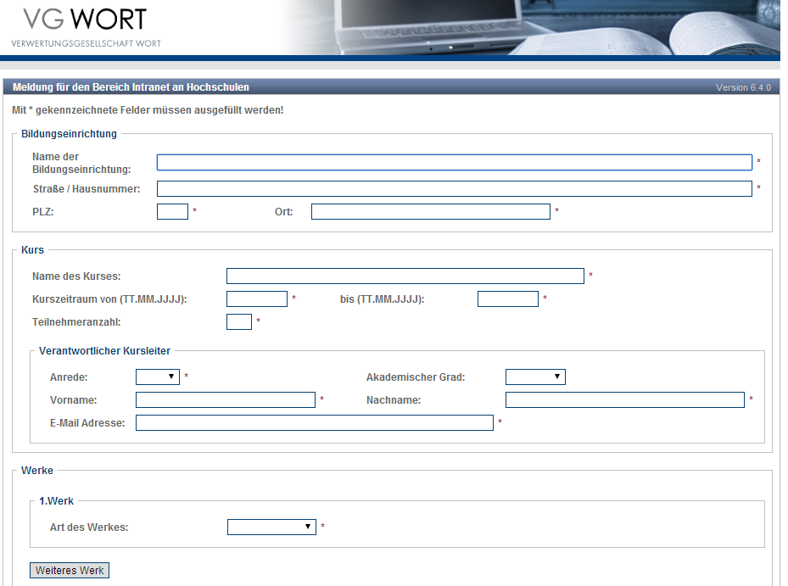
Ist das Onlinestellen kostenlos?
Inwieweit ist die Hochschule privilegiert?
§ 52a Öffentliche Zugänglichmachung für Unterricht und Forschung
Für die öffentliche Zugänglichmachung nach Absatz 1 ist eine angemessene Vergütung zu zahlen. Der Anspruch kann nur durch eine Verwertungsgesellschaft geltend gemacht werden.
Urheberrecht
Grundsätzlicher Vorrang der Nutzung von Verlagsangeboten „zu angemessenen Bedingungen“
Ausnahmen
https://tom.vgwort.de/intranetanhochschulen/editNewCourseAct

Slide 63
Was ist ein Zitat? § 51 UrhG
Inwieweit ist die Hochschule privilegiert?
¹Zulässig ist die Vervielfältigung, Verbreitung und öffentliche Wiedergabe eines veröffentlichten Werkes zum Zweck des Zitats, sofern die Nutzung in ihrem Umfang durch den besonderen Zweck gerechtfertigt ist. ²Zulässig ist dies insbesondere, wenn
einzelne Werke nach der Veröffentlichung in ein selbständiges wissenschaftliches Werk zur Erläuterung des Inhalts aufgenommen werden,
Stellen eines Werkes nach der Veröffentlichung in einem selbständigen Sprachwerk angeführt werden,
einzelne Stellen eines erschienenen Werkes der Musik in einem selbständigen Werk der Musik angeführt werden.
Urheberrecht
Ausnahmen

Slide 64
Was sollte ich zum Datenschutz wissen?
6
Datenschutz

Slide 65
Wer hat das Datenschutzrecht erfunden?
Was sollte ich zum Datenschutz wissen?
1983 – Volkszählungsurteil des Bundesverfassungsgerichts
Das Grundrecht gewährleistet insoweit die Befugnis des Einzelnen, grundsätzlich selbst über die Preisgabe und Verwendung seiner persönlichen Daten zu bestimmen.
Einschränkungen dieses Rechts auf “informationelle Selbstbestimmung” sind nur im überwiegenden Allgemeininteresse zulässig. Sie bedürfen einer verfassungsgemäßen gesetzlichen Grundlage, die dem rechtsstaatlichen Gebot der Normenklarheit entsprechen muss.
Datenschutz

Slide 66
Was schützt der Datenschutz?
a
Datenschutz
Gegenstand

Slide 67
Welche Regeln zum Datenschutz gelten für Hochschulen in NRW?
Was schützt der Datenschutz?
§ 8 V HG NRW
Im Übrigen gelten die allgemeinen datenschutzrechtlichen Vorschriften.
§ 48 I 2, 3 HG NRW
Die Einschreibung wird in der Einschreibungsordnung geregelt. Darin trifft die Hochschule auch Bestimmungen über Art, Umfang und Behandlung der zu erhebenden und zu verarbeitenden personenbezogenen Daten, die zur Erfüllung ihrer Aufgaben und insbesondere für einen mit maschinellen Verfahren und Datenträgern unterstützten Studierendenausweis erforderlich sind.
Datenschutz
Gegenstand

Slide 68
Wann dürfen personenbezogene Daten verarbeitet werden?(§ 4 DSG NW)
Was schützt der Datenschutz?
(1) Die Verarbeitung personenbezogener Daten ist nur zulässig, wenn
dieses Gesetz oder eine andere Rechtsvorschrift sie erlaubt oder
die betroffene Person eingewilligt hat.
Datenschutz
Gegenstand

Slide 69
Wodurch wird der Schutz der Daten gewährleistet? § 10 DSG NW (1)
Was schützt der Datenschutz?
(1) Die Ausführung der Vorschriften dieses Gesetzes sowie anderer Vorschriften über den Datenschutz ist durch technische und organisatorische Maßnahmen sicherzustellen.
(2) Dabei sind Maßnahmen zu treffen, die geeignet sind zu gewährleisten, dass
nur Befugte personenbezogene Daten zur Kenntnis nehmen können (Vertraulichkeit),
personenbezogene Daten während der Verarbeitung unversehrt, vollständig und aktuell bleiben (Integrität),
personenbezogene Daten zeitgerecht zur Verfügung stehen und ordnungsgemäß verarbeitet werden können (Verfügbarkeit),
jederzeit personenbezogene Daten ihrem Ursprung zugeordnet werden können (Authentizität),
festgestellt werden kann, wer wann welche personenbezogenen Daten in welcher Weise verarbeitet hat (Revisionsfähigkeit),
die Verfahrensweisen bei der Verarbeitung personenbezogener Daten vollständig, aktuell und in einer Weise dokumentiert sind, dass sie in zumutbarer Zeit nachvollzogen werden können (Transparenz).
Datenschutz
Gegenstand

Slide 70
Wodurch wird der Schutz der Daten gewährleistet? § 10 DSG NW (2)
Was schützt der Datenschutz?
(3) Die zu treffenden technischen und organisatorischen Maßnahmen sind auf der Grundlage eines zu dokumentierenden Sicherheitskonzepts zu ermitteln, zu dessen Bestandteilen die Vorabkontrolle hinsichtlich möglicher Gefahren für das in § 1 geschützte Recht auf informationelle Selbstbestimmung gehört, die vor der Entscheidung über den Einsatz oder einer wesentlichen Änderung eines automatisierten Verfahrens durchzuführen ist. Das Verfahren darf nur eingesetzt werden, wenn diese Gefahren nicht bestehen oder durch Maßnahmen nach den Absätzen 1 und 2 verhindert werden können. … Die Wirksamkeit der Maßnahmen ist unter Berücksichtigung sich verändernder Rahmenbedingungen und Entwicklungen der Technik zu überprüfen. Die sich daraus ergebenden notwendigen Anpassungen sind zeitnah umzusetzen.
Datenschutz
Gegenstand

Slide 71
Was gilt für das Recht am eigenen Bild / Wort?
b
Datenschutz
Eigenes Bild

Slide 72
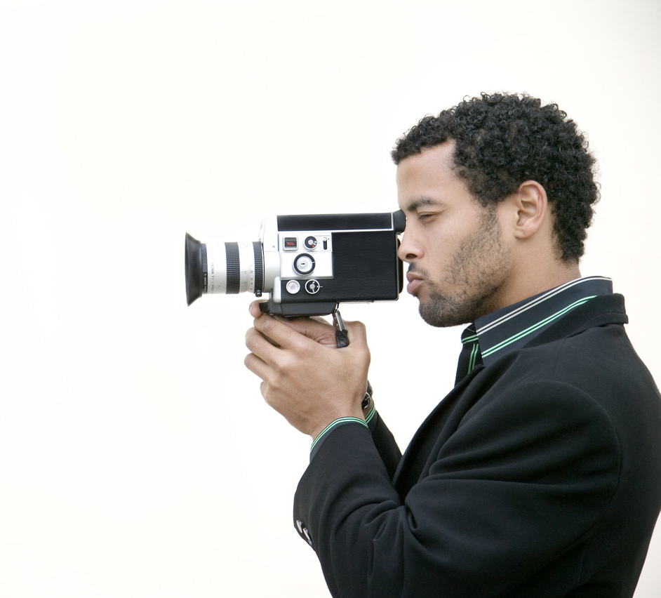
Was ist das Recht am eigenen Bild?
Was gilt für das Recht am eigenen Bild / Wort?
§ 22 KunstUrhG
Bildnisse dürfen nur mit Einwilligung des Abgebildeten verbreitet oder öffentlich zur Schau gestellt werden. Die Einwilligung gilt im Zweifel als erteilt, wenn der Abgebildete dafür, daß er sich abbilden ließ, eine Entlohnung erhielt.
Datenschutz
Eigenes Bild
Weitergehend: Grundrechtlicher Schutz

Slide 73

Was ist das Recht am eigenen Wort?
Was gilt für das Recht am eigenen Bild / Wort?
§ 201 StGB - Verletzung der Vertraulichkeit des Wortes
(1) Mit Freiheitsstrafe bis zu drei Jahren oder mit Geldstrafe wird bestraft, wer unbefugt
1. das nichtöffentlich gesprochene Wort eines anderen auf einen Tonträger aufnimmt oder
2. eine so hergestellte Aufnahme gebraucht oder einem Dritten zugänglich macht.
Datenschutz
Eigenes Bild

Slide 74
Was gilt bei Rechtsverletzungen durch Studenten?
9
Studenten

Slide 75
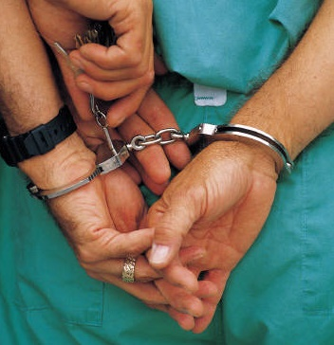
Was gilt, wenn Studenten fremde Inhalte „stehlen“ ?
Was gilt bei Rechtsverletzungen durch Studenten?
Keine Haftung ohne Mitwirkung
Aufklärung, erleichterte Lizenznennung
Nicht: Exzessive Verbote
Studenten

Slide 76
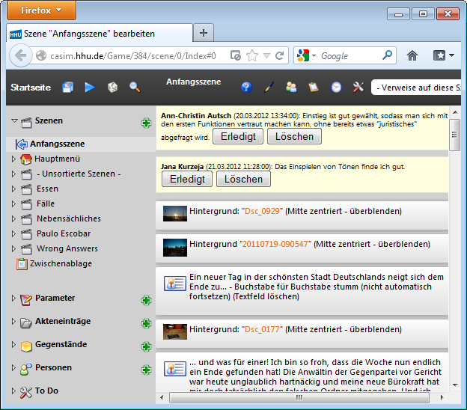
Wie ist das bei von Studierenden erstellten Inhalten, z.B. in Casim? (1)
Was gilt bei Rechtsverletzungen durch Studenten?
Studenten

Slide 77
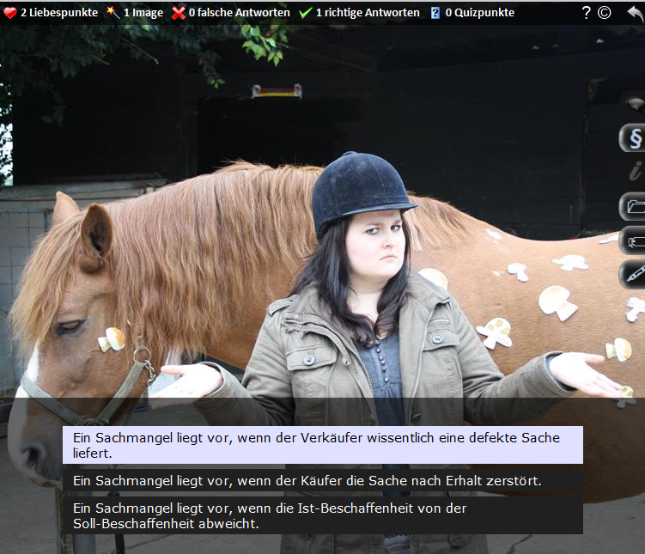
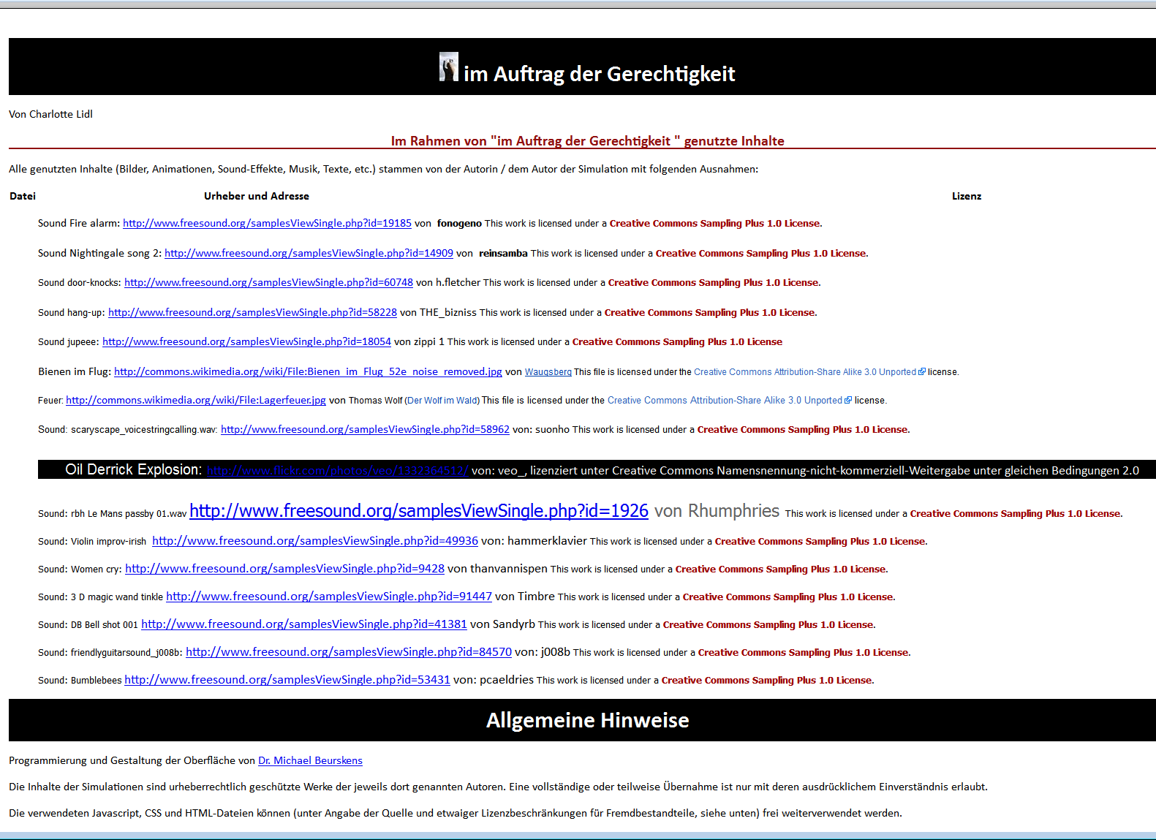
Wie ist das bei von Studierenden erstellten Inhalten, z.B. in Casim? (2)
Was gilt bei Rechtsverletzungen durch Studenten?
Die Inhalte der Simulationen sind urheberrechtlich geschützte Werke der jeweils dort genannten Autoren. Eine vollständige oder teilweise Übernahme ist nur mit deren ausdrücklichem Einverständnis erlaubt.
Studenten

Slide 78
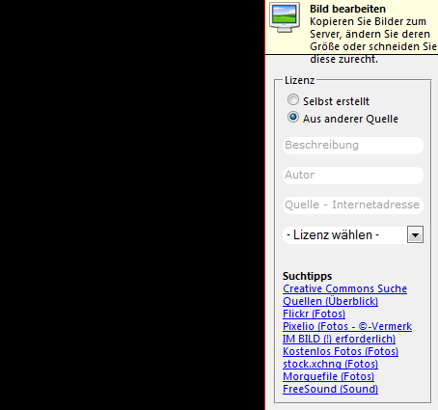
Wie ist das bei von Studierenden erstellten Inhalten, z.B. in Casim? (3)
Was gilt bei Rechtsverletzungen durch Studenten?
Studenten

Slide 79
Wie ist das bei von Studierenden erstellten Inhalten, z.B. in Casim? (1)
Was gilt bei Rechtsverletzungen durch Studenten?
Studenten

Slide 80
Wie ist das bei von Studierenden erstellten Inhalten, z.B. in Casim? (2)
Was gilt bei Rechtsverletzungen durch Studenten?
Die Inhalte der Simulationen sind urheberrechtlich geschützte Werke der jeweils dort genannten Autoren. Eine vollständige oder teilweise Übernahme ist nur mit deren ausdrücklichem Einverständnis erlaubt.
Studenten

Slide 81
Wie ist das bei von Studierenden erstellten Inhalten, z.B. in Casim? (3)
Was gilt bei Rechtsverletzungen durch Studenten?
Studenten

Slide 82
Was ist bei ePrüfungen zu beachten?
10
Prüfungen

Slide 83

Warum wird so viel Aufwand bei Prüfungen getrieben?
Was ist bei ePrüfungen zu beachten?
Prüfungen als Zulassungs-voraussetzung für Beruf
Hochschule als neutrale Instanz
Prüfungen

Slide 84
Woraus ergibt sich die besondere rechtliche Bedeutung von Prüfungen?
Was ist bei ePrüfungen zu beachten?
Art. 12 Abs. 1 Grundgesetz
Alle Deutschen haben das Recht, Beruf, Arbeitsplatz und Ausbildungsstätte frei zu wählen. Die Berufsausübung kann durch Gesetz oder auf Grund eines Gesetzes geregelt werden.
Prüfungen

Slide 85
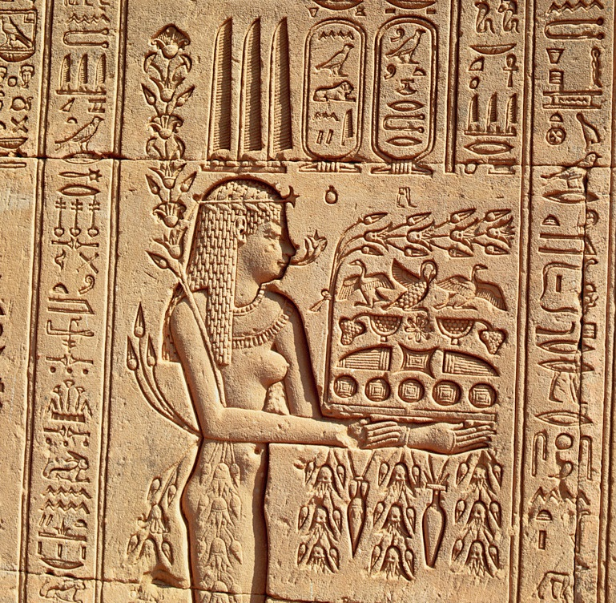

Warum wollen wir überhaupt Prüfungen am Computer?
Was ist bei ePrüfungen zu beachten?
Einfache, objektive Auswertung
Chancengleichheit
Bessere Dokumentation
Praxisnäher (?)
Prüfungen

Slide 86




Welche Einsatzmöglichkeiten von Computern sind zu unterscheiden?
Was ist bei ePrüfungen zu beachten?
Werkzeug (z.B. CAD, Programmierung, …)
Recherchehilfsmittel („Open Book“)
Multiple Choice
Reine Schreibmaschine
Prüfungen

Slide 87

Welche Anforderungen sollten bei formativen Prüfungen beachtet werden?
Was ist bei ePrüfungen zu beachten?
Freiwillig
Anonym
Keine Voraussetzung zur Prüfungs-/ Berufszulassung
Prüfungen

Slide 88
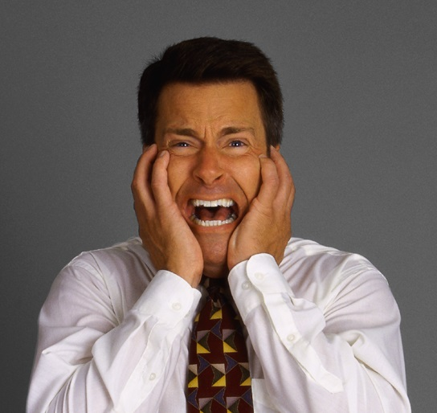
Wovor haben wir Angst?
Was ist bei ePrüfungen zu beachten?
Täuschung
Technische Probleme
Manipulation
Datenschutz
Prüfungen
Authentizität
Illegale Vorteile

Slide 89
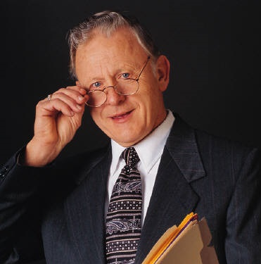
Wie werden individuelle Nachteile oder Systemfehler korrigiert?
Was ist bei ePrüfungen zu beachten?
Nachkontrolle
zwingendes Remonstrationsrecht
oder
Prüfungen

Slide 90

Was sind die besonderen Anforderungen an Multiple Choice Prüfungen? (1)
Was ist bei ePrüfungen zu beachten?
Eindeutigkeit der Fragestellung
Vergleichbarkeit der Fragenauswahl
Eignung zum Prüfungsziel
Prüfungen

Slide 91

Welche Anforderungen an die Fragestellung gibt es? (2)
Was ist bei ePrüfungen zu beachten?
Verständlich
Widerspruchsfrei
Eindeutig
Nicht „Beste unter Falschen“
Prüfungen

Slide 92
Was sollte man von diesem Vortrag mitnehmen?
11
Fazit

Slide 93
Fazit
Was sollte man von diesem Vortrag mitnehmen?
Urheberrecht: Erst fragen, dann nutzen → eigene Inhalte unter CC-BY oder CC-BY-SA
Datenschutz: Anonymisieren / Pseudonymisieren soweit möglich
Foren, Wikis & Co: Nutzungsregelungen, Überwachung
Prüfungsrecht: Regelung in Prüfungsordnungen
Fazit

